Slide 1
第5章 递归
5.1 什么是递归
5.2 递归算法的设计
本章小结

Slide 2
5.1 什么是递归
5.1.1 递归的定义
在定义一个过程或函数时出现调用本过程或本函数的成分，称之为递归。若调用自身,称之为直接递归。若过程或函数p调用过程或函数q，而q又调用p，称之为间接递归。
如果一个递归过程或递归函数中递归调用语句是最后一条执行语句，则称这种递归调用为尾递归。

Slide 3
例如，以下是求n!（n为正整数）的递归函数。
int fun(int n)
{ if (n==1) //语句1
return 1; //语句2
else //语句3
return fun(n-1)*n; //语句4
}
在该函数fun(n)求解过程中，直接调用fun(n-1)（语句4）自身，所以它是一个直接递归函数。又由于递归调用是最后一条语句，所以它又属于尾递归。

Slide 4
5.1.2 何时使用递归
在以下三种情况下,常常要用到递归的方法。
1. 定义是递归的
有许多数学公式、数列等的定义是递归的。例如,求n!和Fibonacci数列等。这些问题的求解过程可以将其递归定义直接转化为对应的递归算法。
思考题：指出正整数的定义。

Slide 5
2. 数据结构是递归的
有些数据结构是递归的。例如,第2章中介绍过的单链表就是一种递归数据结构，其结点类型定义如下：
typedef struct LNode
{ ElemType data;
struct LNode *next;
} LinkList;
该定义中，结构体LNode的定义中用到了它自身，即指针域next是一种指向自身类型的指针，所以它是一种递归数据结构。
为什么可以这样递归定义类型

Slide 6
对于递归数据结构,采用递归的方法编写算法既方便又有效。例如，求一个不带头结点的单链表L的所有data域（假设为int型）之和的递归算法如下：
int Sum(LinkList *L)
{ if (L==NULL)
return 0;
else
return(L->data+Sum(L->next));
}

Slide 7
3. 问题的求解方法是递归的
有些问题的解法是递归的，典型的有Hanoi问题求解，该问题描述是：设有3个分别命名为X,Y和Z的塔座，在塔座X上有n个直径各不相同，从小到大依次编号为1,2,…,n的盘片，现要求将X塔座上的n个盘片移到塔座Z上并仍按同样顺序叠放。
盘片移动时必须遵守以下规则：每次只能移动一个盘片；盘片可以插在X、Y和Z中任一塔座；任何时候都不能将一个较大的盘片放在较小的盘片上。设计递归求解算法，并将其转换为非递归算法。
设Hanoi(n,x,y,z)表示将n个盘片从x通过y移动到z上，递归分解的过程是：

Slide 8
Hanoi(n-1,x,z,y)；
move(n,x,z):将第n个圆盘从x移到z；
Hanoi(n-1,y,x,z)
Hanoi(n,x,y,z)

Slide 9
5.1.3 递归模型
递归模型是递归算法的抽象，它反映一个递归问题的递归结构。例如前面的递归算法对应的递归模型如下：
fun(1)=1 (1)
fun(n)=n*fun(n-1) n>1 (2)
其中，第一个式子给出了递归的终止条件，第二个式子给出了fun(n)的值与fun(n-1)的值之间的关系，我们把第一个式子称为递归出口，把第二个式子称为递归体。

Slide 10
一般地，一个递归模型是由递归出口和递归体两部分组成，前者确定递归到何时结束,后者确定递归求解时的递推关系。递归出口的一般格式如下：
f(s₁)=m₁ (5.1)
这里的s₁与m₁均为常量,有些递归问题可能有几个递归出口。递归体的一般格式如下：
f(s_{n+1})=g(f(s_{i}),f(s_{i+1}),…,f(s_{n}),c_{j},c_{j+1},…,c_{m}) (5.2)
其中，n、i、j和m均为正整数。这里的s_{n+1}是一个递归“大问题”，s_{i}、s_{i+1}、…、s_{n}为递归“小问题”，c_{j}、c_{j+1}、…、c_{m}是若干个可以直接（用非递归方法）解决的问题，g是一个非递归函数，可以直接求值。

Slide 11
递归思路是：
把一个不能或不好直接求解的“大问题”转化成一个或几个“小问题”来解决；
再把这些“小问题”进一步分解成更小的“小问题”来解决；
如此分解，直至每个“小问题”都可以直接解决（此时分解到递归出口）。但递归分解不是随意的分解，递归分解要保证“大问题”与“小问题”相似，即求解过程与环境都相似。

Slide 12
为了讨论方便，简化上述递归模型为：
f(s₁)=m₁ (5.3)
f(s_{n})=g(f(s_{n-1}),c_{n-1}) (5.4)
求f(s_{n})的分解过程如下：
f(s_{n})
↓
f(s_{n-1})
↓
…
↓
f(s₂)
↓
f(s₁)

Slide 13
一旦遇到递归出口,分解过程结束，开始求值过程，所以分解过程是“量变”过程，即原来的“大问题”在慢慢变小，但尚未解决，遇到递归出口后，便发生了“质变”,即原递归问题便转化成直接问题。上面的求值过程如下：
f(s₁)=m₁
↓
f(s₂)=g(f(s₁),c₁)
↓
f(s₃)=g(f(s₂),c₂)
↓
…
↓
f(s_{n})=g(f(s_{n-1}),c_{n-1})

Slide 14
这样f(s_{n})便计算出来了，因此递归的执行过程由分解和求值两部分构成。

Slide 15
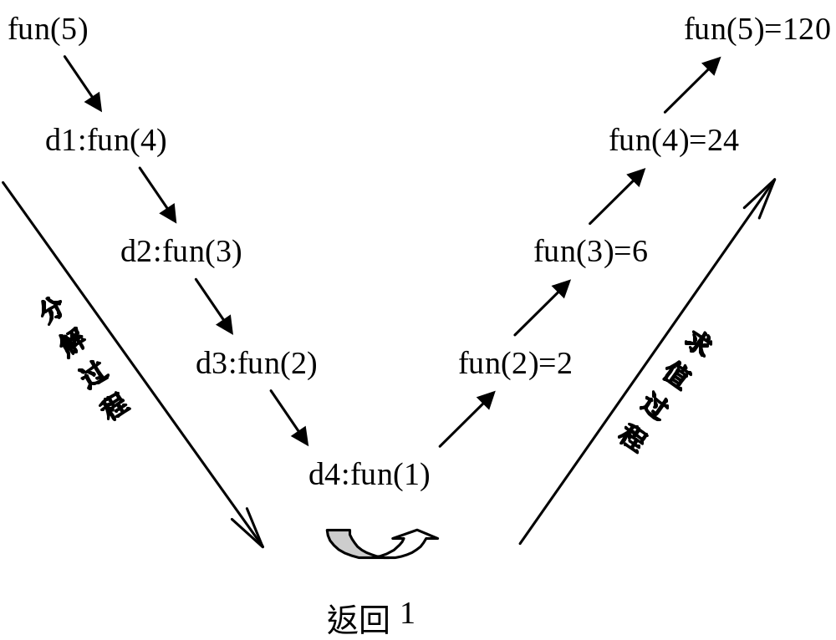
求解fun(5)的过程如下：

Slide 16
F(1)=0
F(2)=1
F(n)=F(n-1)+F(n-2) n>=2
F(5)
F(4)
F(3)
F(3)
F(2)
F(2)
F(1)
F(2)
F(1)
F(1)
F(0)
F(1)
F(0)
F(1)
F(0)
递归树

Slide 17
思考题：
递归的本质是什么？

Slide 18
5.2 递归算法的设计
递归的求解的过程均有这样的特征：
先将整个问题划分为若干个子问题，通过分别求解子问题，最后获得整个问题的解。
而这些子问题具有与原问题相同的求解方法，于是可以再将它们划分成若干个子问题，分别求解，如此反复进行，直到不能再划分成子问题，或已经可以求解为止。这种自上而下将问题分解、求解,再自上而下引用、合并，求出最后解答的过程称为递归求解过程。这是一种分而治之的算法设计方法。
递归算法设计先要给出递归模型，再转换成对应的C/C++语言函数。

Slide 19
求递归模型的步骤如下：
（1）对原问题f(s)进行分析，假设出合理的“较小问题”f(s‘)（与数学归纳法中假设n=k-1时等式成立相似）；
（2）假设f(s‘)是可解的,在此基础上确定f(s)的解，即给出f(s)与f(s’)之间的关系（与数学归纳法中求证n=k时等式成立的过程相似）；
（3）确定一个特定情况（如f(1)或f(0)）的解,由此作为递归出口（与数学归纳法中求证n=1时等式成立相似）。

Slide 20

➔例如,采用递归算法求实数数组A[0..n-1]中的最小值。
假设f(A,i)函数求数组元素A[0]～A[i]中的最小值。
当i=0时，有f(A,i)=A[0]；
假设f(A,i-1)已求出，则f(A,i)=MIN(f(A,i-1),A[i])，其中MIN()为求两个值较小值函数。因此得到如下递归模型：
f(A,i)=A[0] 当i=0时
f(A,i)= MIN(f(A,i-1),A[i]) 其他情况

Slide 21
由此得到如下递归求解算法：
float f(float A[],int i)
{ float m;
if (i==0)
return A[0];
else
{ m=f(A,i-1);
if (m>A[i])
return A[i];
else
return m;
}
}

Slide 22
➔例如，设计不带头结点的单链表的相关递归算法
f(L)：大问题
L
...
a₁
a₂
a_{n}
f(L->next)：小问题
为什么在设计单链表的递归算法时不带头节点？

Slide 23
（1）求单链表中数据结点个数
递归模型如下：
f(L)=0 当L=NULL
f(L)=f(L->next)+1 其他情况
递归算法如下：
int count(Node *L)
{ if (L==NULL)
return 0;
else
return count(L->next)+1;
}

Slide 24
（2）正向显示以L为首节点指针的单链表的所有节点值
递归模型如下：
f(L)↔不做任何事件 当L=NULL
f(L)↔输出L->data;f(L->next) 其他情况
递归算法如下：
void traverse(Node *L)
{ if (L==NULL) return;
printf("%d ",L->data);
traverse(L->next);
}

Slide 25
（3）反向显示以L为首节点指针的单链表的所有节点值
递归模型如下：
f(L)↔不做任何事件 当L=NULL
f(L)↔f(L->next);输出L->data; 其他情况
递归算法如下：
void traverseR(Node *L)
{ if (L==NULL) return;
traverseR(L->next);
printf("%d ",L->data);
}

Slide 26
（4）删除以L为首节点指针的单链表中值为x的第一个节点
递归模型如下：
f(L,x)↔不做任何事件 当L=NULL
f(L,x) ↔ 删除L所指结点 当L->data=x
f(L,x)↔f(L->next,x) 其他情况
递归算法如下：
void del(Node *&L,ElemType x)
{ Node *t;
if (L==NULL) return;
if (L->data==x)
{ t=L;
L=L->next;
free(t);
return;
}
else del(L->next,x);
}

Slide 27
（5）删除以L为首节点指针的单链表中值为x的所有节点
递归模型如下：
f(L,x)↔不做任何事件 当L=NULL
f(L,x) ↔ 删除L所指结点;f(L->next,x) 当L->data=x
f(L,x) ↔f(L->next,x) 其他情况
递归算法如下：
void delall(Node *&L,ElemType x)
{ Node *t;
if (L==NULL) return;
if (L->data==x)
{ t=L;
L=L->next;
free(t);
}
delall(L->next,x);
}

Slide 28
（6）输出以L为首节点指针的单链表中最大节点值
递归模型如下：
f(L)=L->data 当L中只有一个结点
f(L)=MAX(f(L->next),L->data) 其他情况
递归算法如下：
ElemType maxv(Node *L)
{ ElemType m;
if (L->next==NULL)
return L->data;
m=maxv(L->next);
if (m>L->data) return m;
else return L->data;
}

Slide 29
（7）输出以L为首节点指针的单链表中最小节点值。
递归模型如下：
f(L)=L->data 当L中只有一个结点
f(L)=MIN(f(L->next),L->data) 其他情况
递归算法如下：
ElemType minv(Node *L)
{ ElemType m;
if (L->next==NULL)
return L->data;
m=minv(L->next);
if (m>L->data) return L->data;
else return m;
}

Slide 30
（8）释放L为首节点指针的单链表的所有节点
递归模型如下：
f(L)↔不做任何事件 当L=NULL
f(L)↔f(L->next);释放L所指结点; 其他情况
递归算法如下：
void Destroy(Node *L)
{ if (L==NULL) return;
Destroy(L->next);
free(L);
}

Slide 31
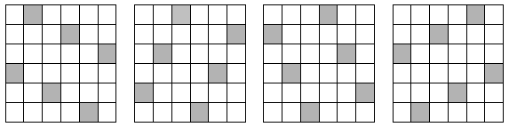
➔例如，采用递归算法求解皇后问题：在n×n的方格棋盘上，放置n个皇后，要求每个皇后不同行、不同列、不同左右对角线。
6皇后问题的4个解:

Slide 32
采用整数数组q[N]求解结果，因为每行只能放一个皇后，q[i]（1≤i≤n）的值表示第i个皇后所在的列号，即该皇后放在(i,q[i])的位置上。
设queen(k,n)是在1～k-1行上已经放行了k-1个皇后，用于在k～n行放置n-k+1个皇后，则queen(k+1,n)表示在1～k行上已经放好了k个皇后，用于在k+1～n行放置n-k个皇后。显然queen(k+1,n)比queen(k,n)少放置一个皇后。
设queen(k+1,n)是“小问题”，queen(k,n)是“大问题”，则求解皇后问题的递归模型如下：
queen(k,n) ≡ n个皇后放置完毕，输出解 若k>n
queen(k,n) ≡ 对于第k行的每个合适的位置i,
在其上放置一个皇后; 其他情况
queen(k+1,n);

Slide 33
得到递归过程如下：
void queen(int k,int n)
{ if (k>n)
输出一个解;
else
for (j=1;j<=n;j++) //在第k行找所有的列位置
if (第k行的第j列合适)
{ 在(k,j)位置处放一个皇后即q[k]=j
queen(k+1,n);
}
}

Slide 34
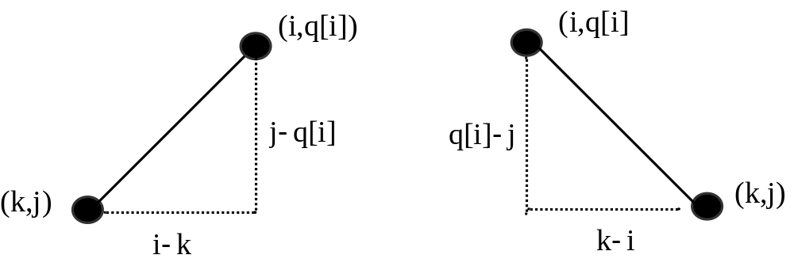
int q[N]; //存放各皇后所在的列号
对于(k,j)位置上的皇后，是否与已放好的皇后(i,q[i])（1≤i≤k-1）有冲突呢？
只要满足以下条件，则存在冲突，否则不冲突：
(q[i]==j) || (abs(q[i]-j)==abs(k-i))

Slide 35
int place(int k,int j) //测试(k,j)位置能否摆放皇后
{ int i=1;
while (i<k) //i=1～k-1是已放置了皇后的行
{ if ((q[i]==j) || (abs(q[i]-j)==abs(k-i)))
return 0;
i++;
}
return 1;
}

Slide 36
void queen(int k,int n) //放置1～k的皇后
{ int j;
if (k>n)
print(n); //所有皇后放置结束
else
for (j=1;j<=n;j++) //在第k行上穷举每一个位置
if (place(k,j)) //在第k行上找到一个合适位置(k,j)
{ q[k]=j;
queen(k+1,n);
}
}

Slide 37
➔用栈求解皇后问题:
void queen(int n) //求解n皇后问题
{ int i,j,k;
bool find;
StType st; //定义栈st
st.top=0; //初始化栈顶指针
st.top++; //将(1,1)进栈
st.col[st.top]=1;
while (st.top>0) //栈不空时循环
{ i=st.top; //当前皇后为第i个皇后
if (st.top==n) //所有皇后均放好,输出一个解
{ printf(" 第%d个解：",++count);
for (k=1;k<=st.top;k++)
printf("(%d,%d) ",k,st.col[k]);
printf("\n");
}

Slide 38
find=false;
for (j=1;j<=n;j++)
if (place(st,i+1,j))
//在i+1行找到一个放皇后的位置(i+1,j)
{ st.top++;
st.col[st.top]=j;
find=true;
break;
}

Slide 39
if (find==false) //在i+1行找不到放皇后的位置,回溯
{ while (st.top>0)
{ if (st.col[st.top]==n) //本行没有可放位置,退栈
st.top--;
for (j=st.col[st.top]+1;j<=n;j++)
//在本行找下一个位置
if (place(st,st.top,j))
{ st.col[st.top]=j;
break;
}
if (j>n) //当前皇后在本行没有可放的位置
st.top--; //退栈
else //本行找到一个位置后退出回溯
break;
}
}
}
}

Slide 40
本章小结
本章基本学习要点如下：
（1）理解递归的定义和递归模型。
（2）重点掌握递归的执行过程。
（3）掌握递归设计的一般方法。
（4）灵活运用递归算法解决一些较复杂应用问题。

Slide 41
练习题5
5.1和5.2题。

